Slide 1
Dis/Connected?!
Notes:
1

Slide 2
Dis/Connected?!
‘Laat ieder van u de gave die hij van God gekregen heeft, gebruiken om de anderen daarmee te helpen, zoals het goede beheerders van Gods veelsoortige gaven betaamt.’
1 Petrus 4: 10
Notes:
2

Slide 3
Dis/Connected?!
‘Maar u bent een uitverkoren geslacht, een koninkrijk van priesters, een heilige natie, een volk dat God zich verworden heeft om de grote daden te verkondigen van hem die u uit de duisternis heeft geroepen naar zijn wonderbaarlijke licht.’
1 Petrus 2: 9
Notes:
3

Slide 4
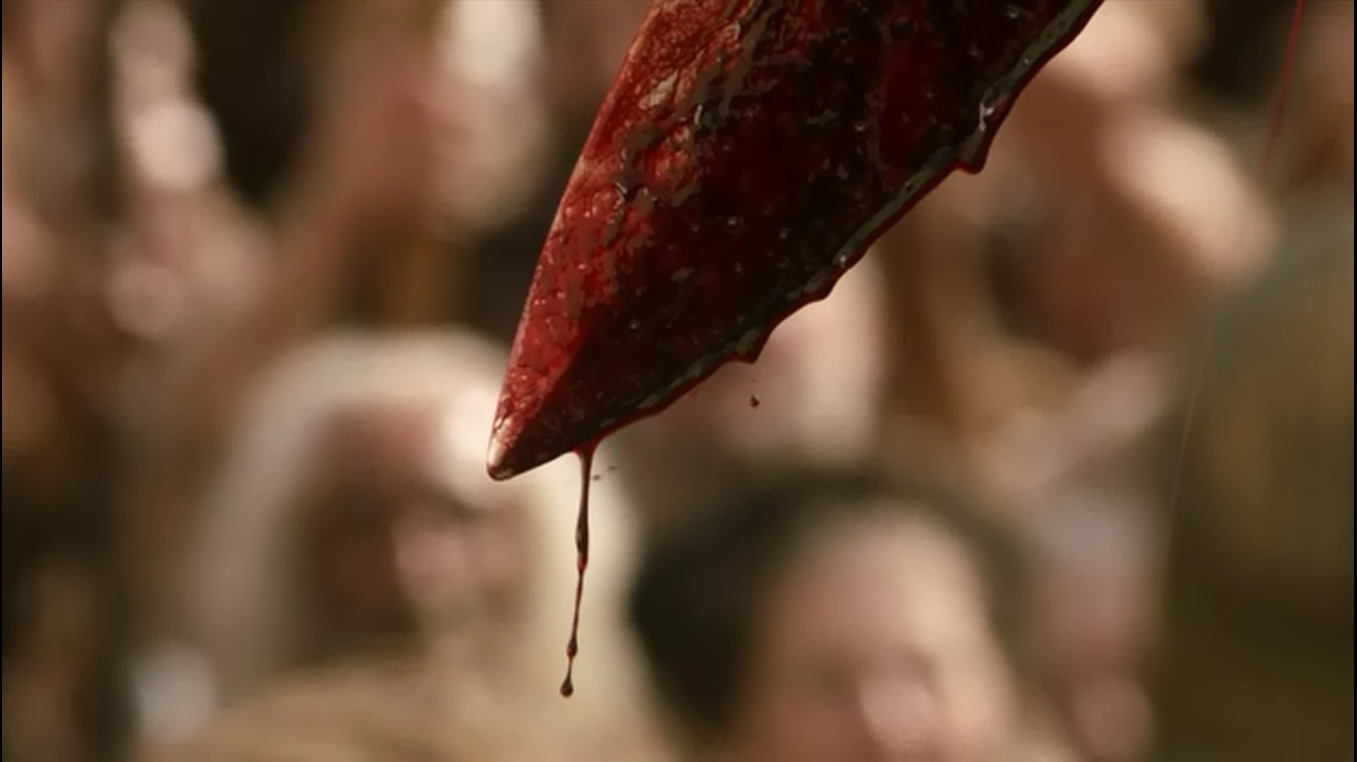
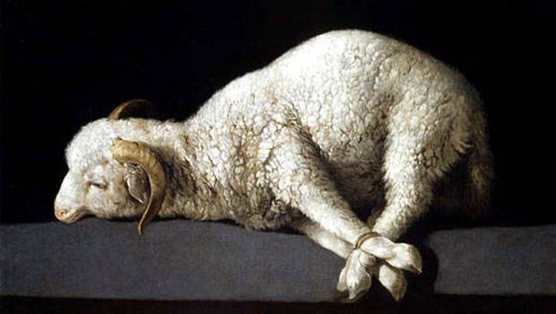
Dis/Connected?!
Notes:
4

Slide 5
Dis/Connected?!
Notes:
5

Slide 6
Dis/Connected?!
‘Laat ieder van u de gave die hij van God gekregen heeft, gebruiken om de anderen daarmee te helpen, zoals het goede beheerders van Gods veelsoortige gaven betaamt.’
1 Petrus 4: 10
Notes:
6

Slide 7
Dis/Connected?!
1. Wat ontvang je?
Notes:
7

Slide 8
Dis/Connected?!
‘Heb elkaar vóór alles innig lief, want liefde bedekt tal van zonden. Wees gastvrij voor elkaar, zonder te klagen.’
1 Petrus 4: 9
Notes:
8

Slide 9
Dis/Connected?!
1. Wat ontvang je?
Liefde
Gastvrijheid
Notes:
9

Slide 10
Dis/Connected?!
1. Wat ontvang je?
Liefde
Gastvrijheid
2. Wat geef je door?
Notes:
10

Slide 11
Dis/Connected?!
‘Laat ieder van u de gave die hij van God gekregen heeft, gebruiken om de anderen daarmee te helpen, zoals het goede beheerders van Gods veelsoortige gaven betaamt.’
1 Petrus 4: 10
Notes:
11

Slide 12
Dis/Connected?!
Notes:
12

Slide 13
Dis/Connected?!
1. Wat ontvang je?
Liefde
Gastvrijheid
2. Wat geef je door?
Jouw talent
Notes:
13

